Slide 1
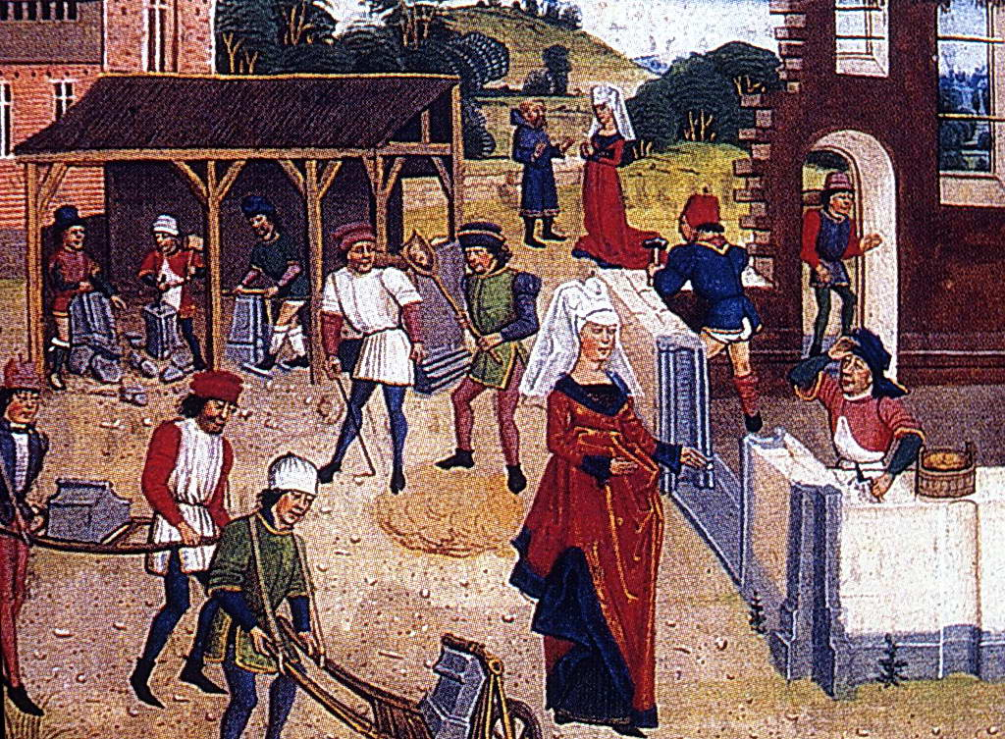

Slide 2
Повсякденне життя та культура
Західної Європи

Slide 3
План
Населення
Міста
Житло
Кухня
Сім’я, освіта
Мода

Slide 4
Вступ
В епоху Нового часу відбуваються суттєві зміни у повсякденному житті людей:
Міське населення починає поволі збільшуватися.
Змінюється зовнішній вигляд міста, інтереси його жителів.

Slide 5
Життя в містах
До початку XVI ст. більшість європейських міст були маленькими. Навіть такі столиці, як Лондон, Париж і Лісабон, рахували своє населення тисячами, а не мільйонами.
У період Нового часу багато міст почали зростати — частково за рахунок того, що народжуваність у них перевищувала смертність.
До того ж, у міста в пошуках роботи переселялися люди із сіл. Ті, хто її знаходив, осідали там, одружувалися та народжували дітей, збільшуючи, таким чином, міське населення.
Інші поповнювали зростаючі ряди жебраків та бурлак, тому що роботи для всіх не вистачало. Влада вважала, що жебраки являють загрозу суспільству, і видавала закони, які погіршували їхнє життя ще більше ☹☹☹

Slide 6
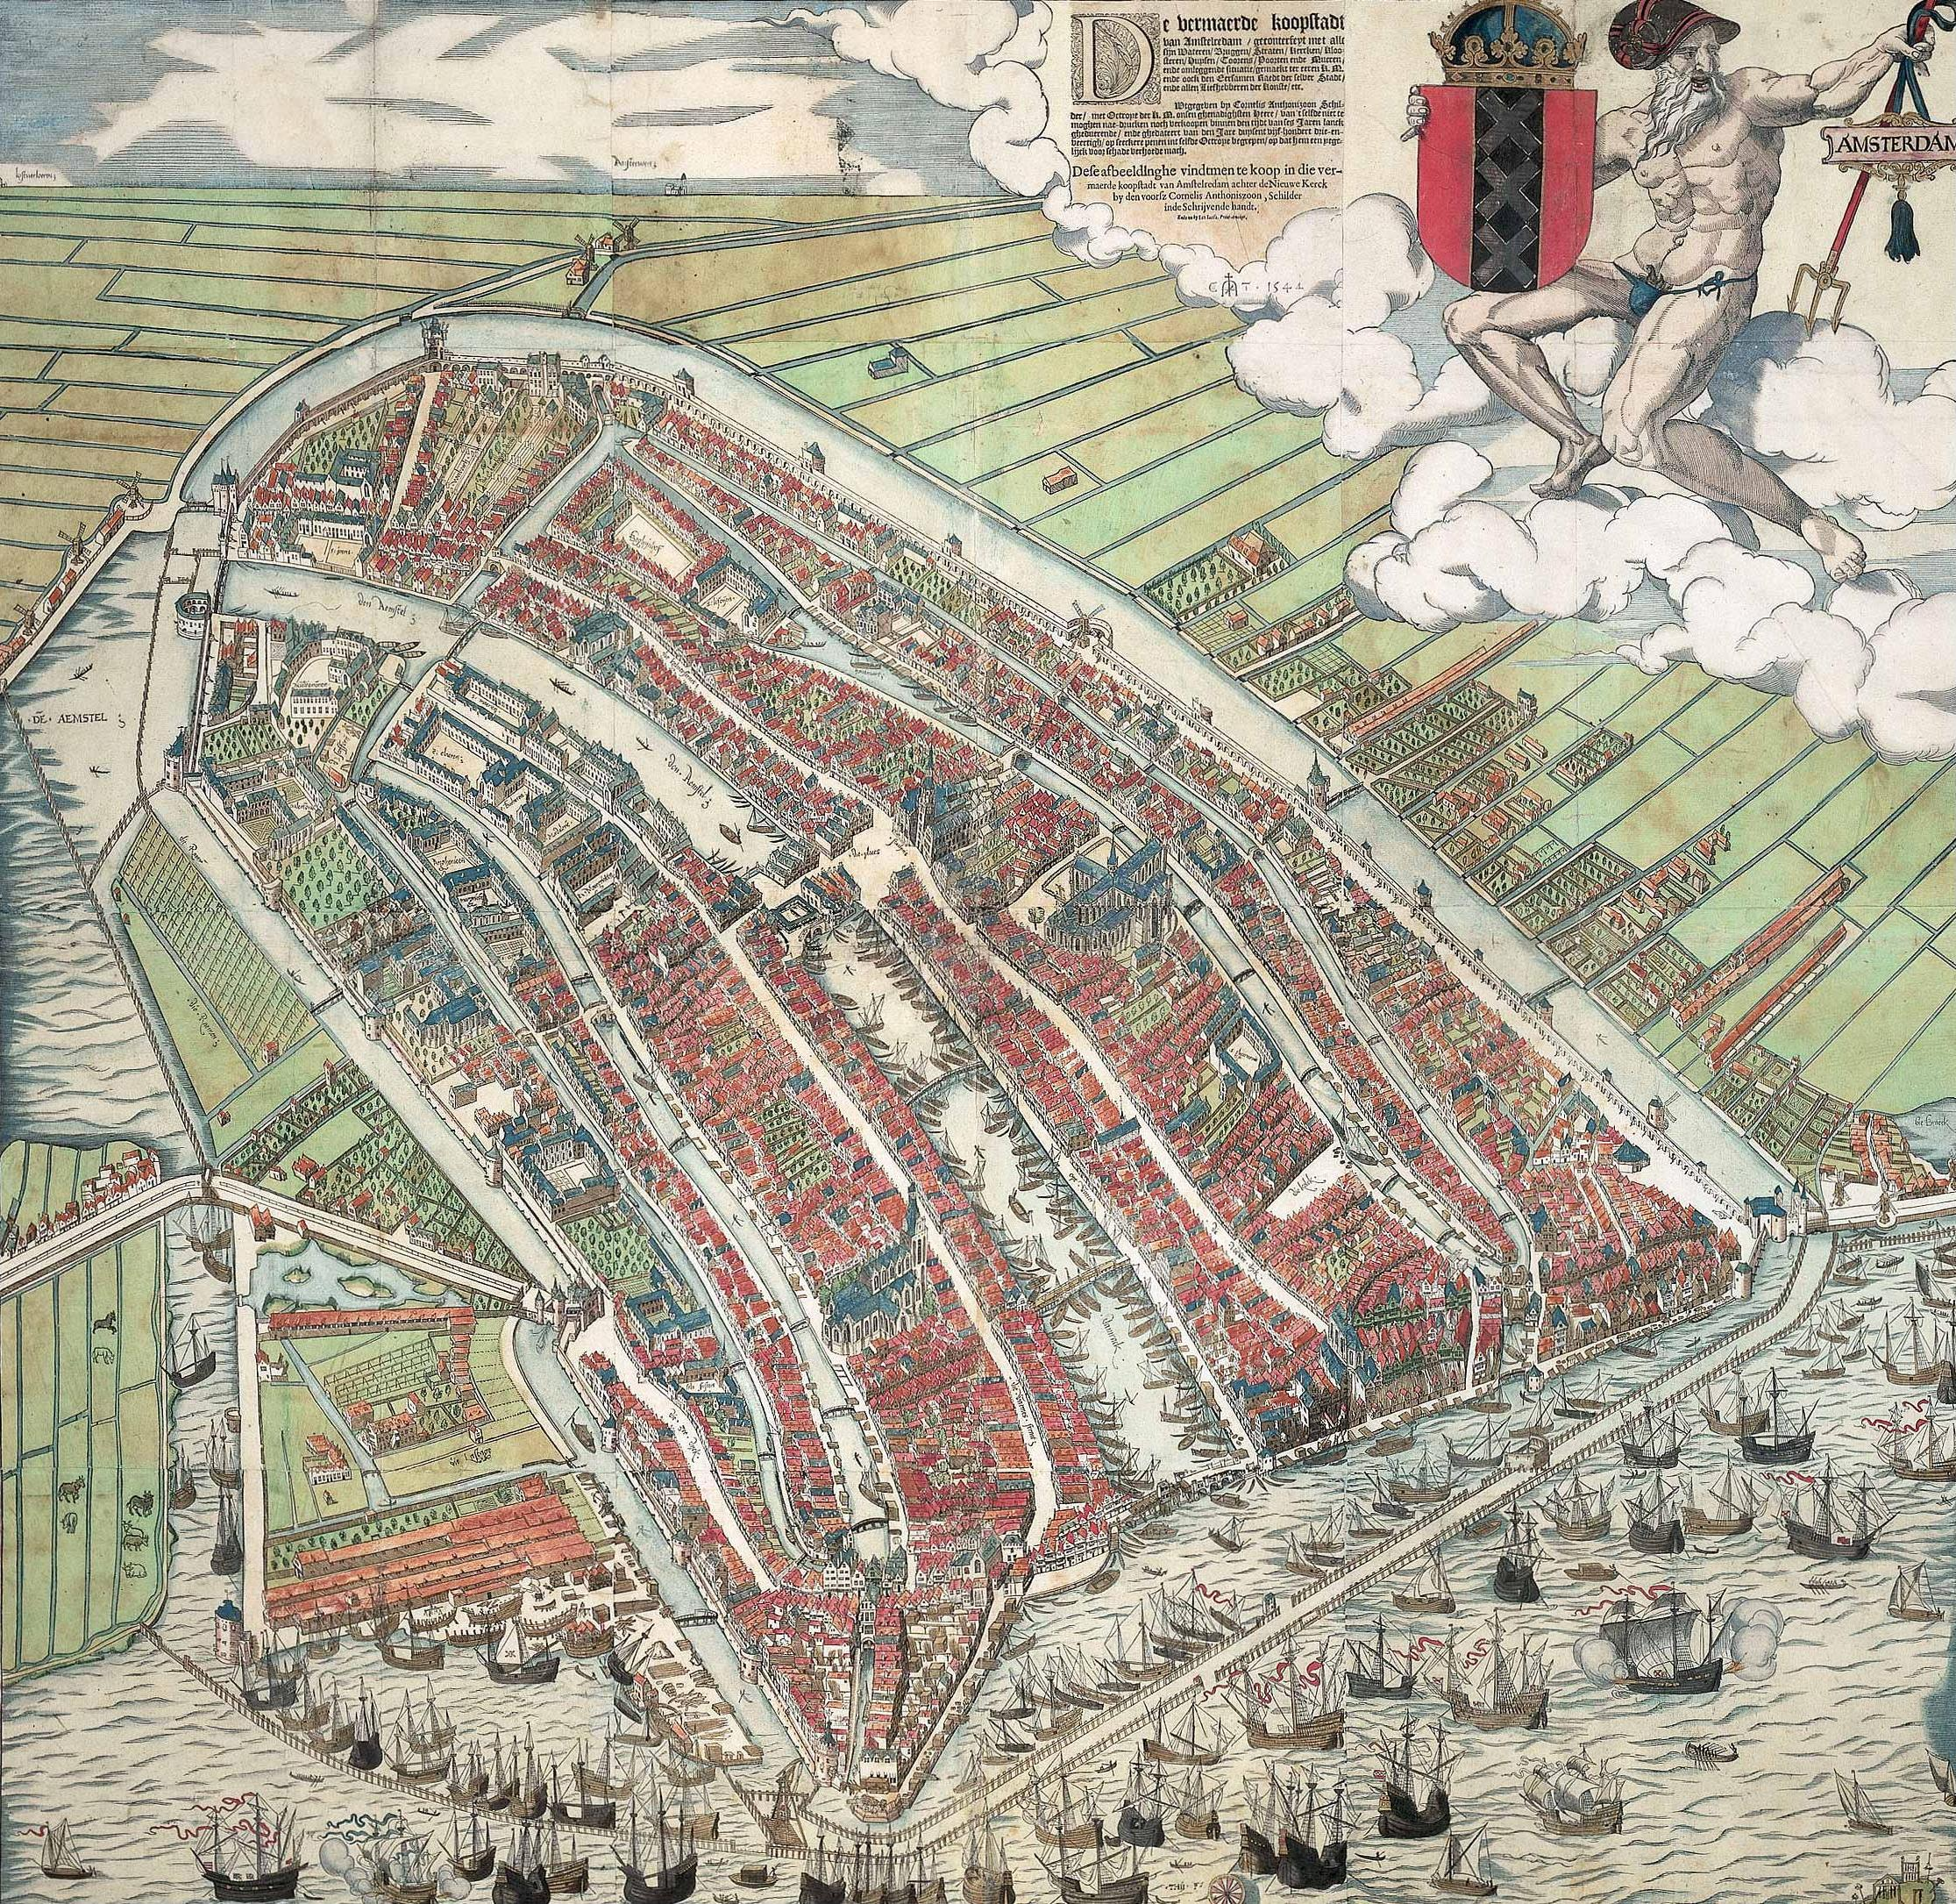
Карта Амстердаму.
1544 рік.

Slide 7
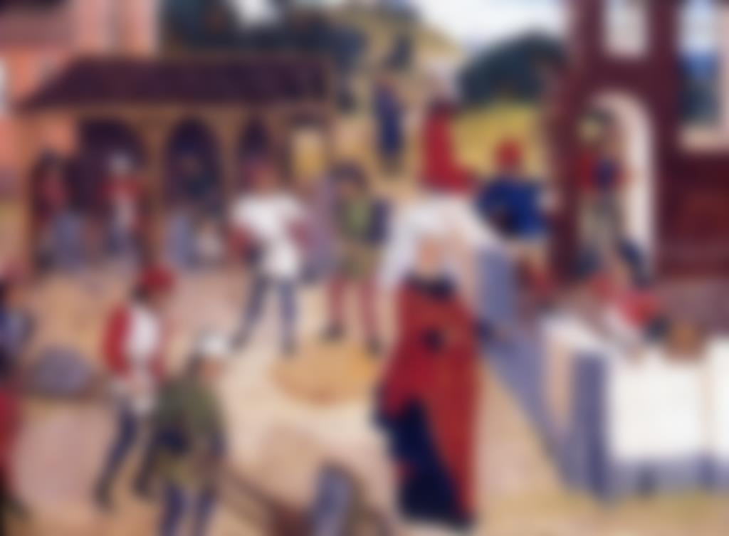
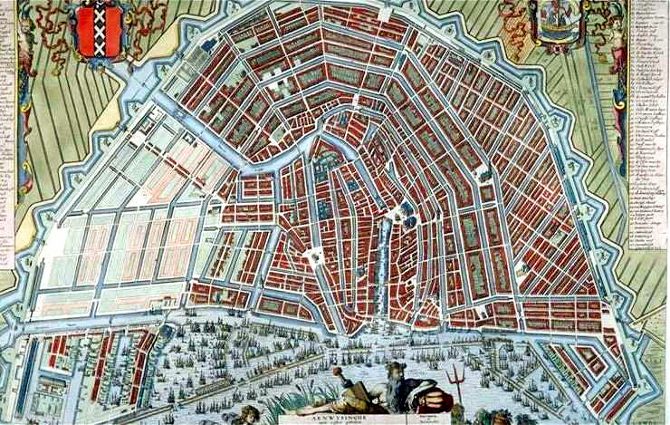
Карта Амстердаму.
XVII століття.

Slide 8
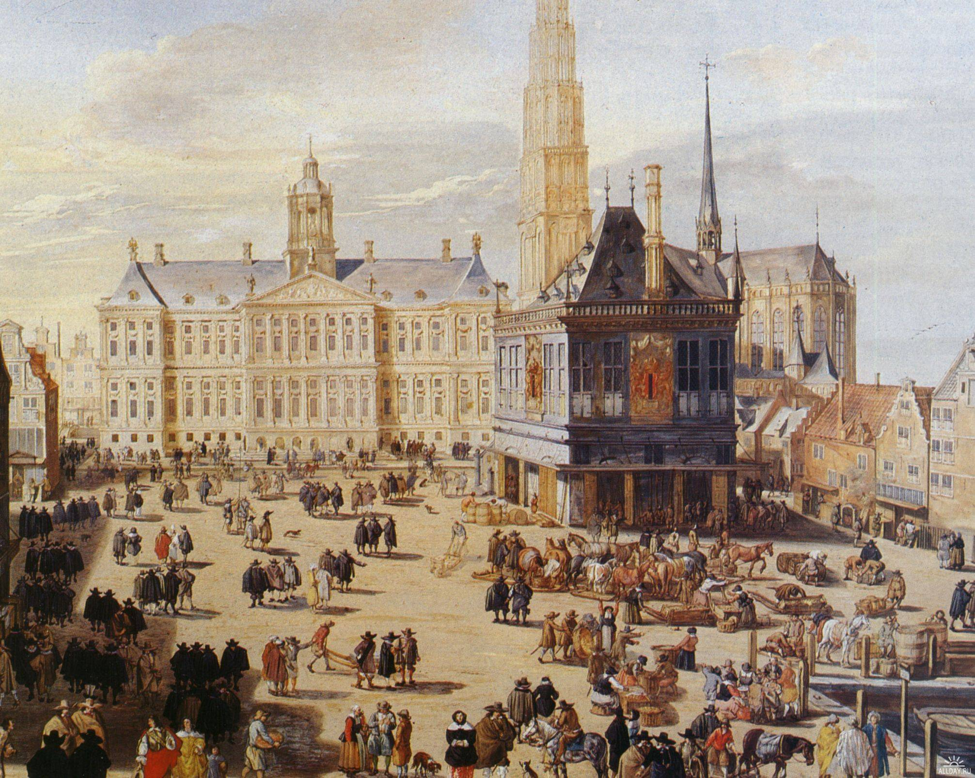
м. Амстердам, Нідерланди

Slide 9
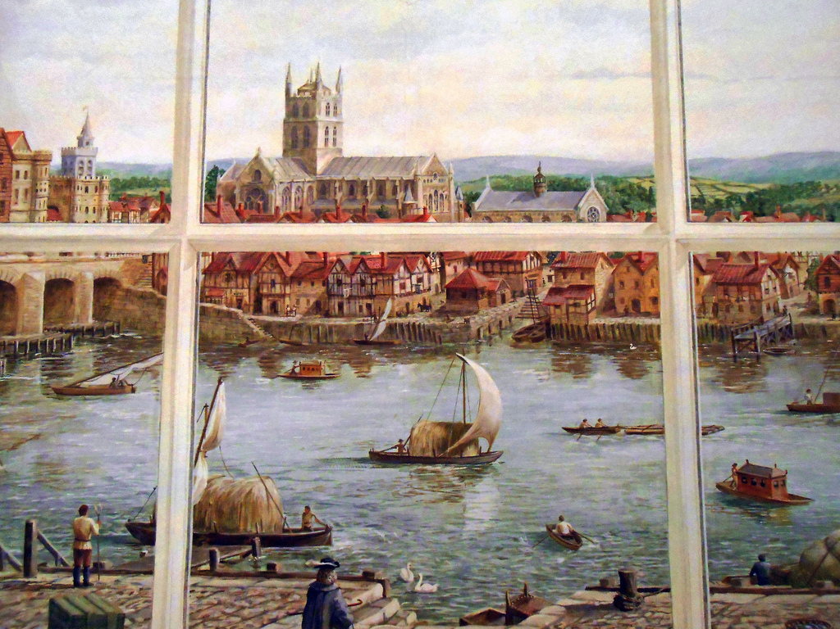
Вид на набережну Темзи
Лондон, XVII століття

Slide 10
Структура міст Західної Європи
Міські вулиці, як правило, були дуже вузькими. Багато будинків будували три або чотириповерховими, і кожний наступний поверх трохи більше нависав над попереднім, так що у верхній частині будинки із протилежних боків вулиці майже змикалися, що збільшувало вірогідність пожежі.
Будинки були суцільно дерев’яні, вкриті найчастіше соломою. Під час пожежі могла вигоріти вся вулиця. Тому найважливіші будинки, наприклад церкви, зводилися з каменю або цегли, що робило їх менш уразливими для вогню.
У XVII ст. у містах почали прокладати бруківку, на вулицях з’явилися масляні ліхтарі.

Slide 11
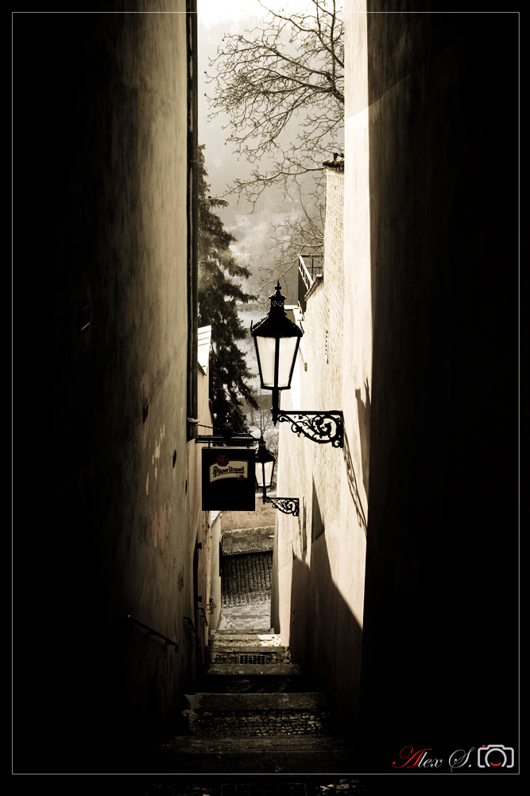
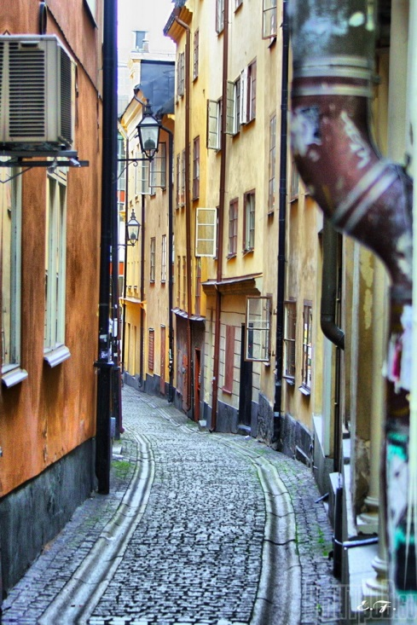
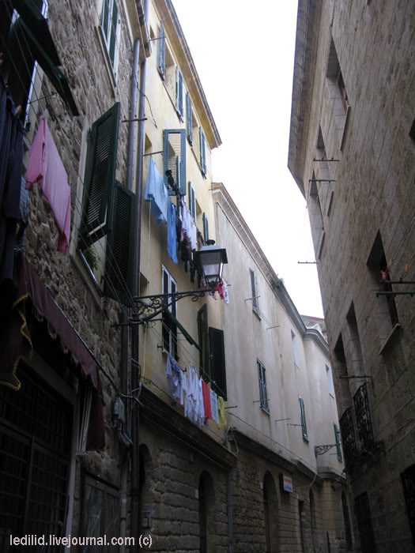
Вузькі вулички

Slide 12
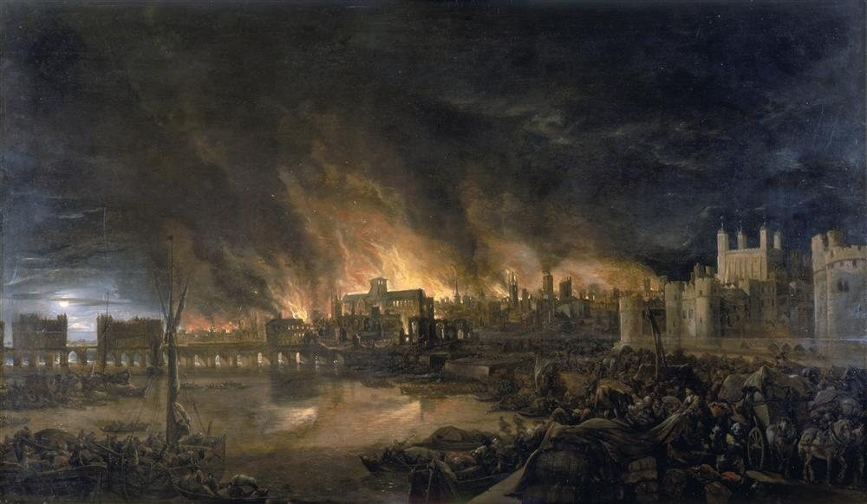

Slide 13
“Чисті” європейські вулиці
Перенаселені будинки та вузькі вулиці становили загрозу для здоров’я людей. Жителі викидали відходи прямо на вулицю та залишали їх там гнити. Наявність відходів на вулицях була головною причиною появи у містах значної кількості пацюків та інших паразитів, які розносять хвороби. Каналізації практично не було, і тому на вулицях не висихали смердючі калюжі.
Ніхто не розумів, звідки беруться хвороби; брудна вода нерідко потрапляла в колодязі з питною водою, викликаючи спалахи захворювань, особливо в спекотну пору року.
Вночі вулиці не освітлювалися, і той, хто у темряві виходив з будинку, ризикував бути побитим або навіть убитим.

Slide 14
Висновки
Населення країн Європи в XVI –XVII ст. зростало повільно, що обумовлено епідеміями, голодом та війнами!
Змінюється вигляд європейських міст: з’являються багатоповерхові будинки, широкі прямі вулиці, що поділяли місто на окремі квартали.

